Slide 1
MAESTRÍA EN ENTRENAMIENTO DEPORTIVO
TRABAJO DE TITULACIÓN PREVIO A LA OBTENCIÓN DEL
TÍTULO DE MAGÍSTER EN: ENTRENAMIENTO DEPORTIVO
AUTOR: LIC. VENEGAS FREIRE, DANIEL ALEJANDRO
DIRECTOR: MSC. CERÒN RAMIREZ, JUAN CARLOS
SANGOLQUÍ
2020

Slide 2
“LA FUERZA EXPLOSIVA EN LA SALTABILIDAD DE LOS FUTBOLISTAS DE LA CATEGORÍA SUB 14 DE LA ESCUELA DE FÚTBOL DEL MUNICIPIO DEL CANTÓN SAQUISILÍ.”

Slide 3
PLANTEAMIENTO DEL PROBLEMA
Fútbol
Acciones determinantes
Escuelas Formativas
Profesionales
Conocimiento
Déficit de saltabilidad
Resultados desfavorables
Corregir estas falencias

Slide 4
Formulación del problema
¿Cómo influye el desarrollo de la fuerza explosiva en la saltabilidad de los futbolistas de la categoría sub 14 de la escuela de fútbol del Municipio del Cantón Saquisilí?

Slide 5
JUSTIFICACIÓN
La importancia de este estudio radica en que ayudara a mejorar las falencias detectadas en los deportistas y a su vez mejorar su rendimiento en los campeonatos futuros, creando en ellos una adecuada preparación física

Slide 6
OBJETIVOS DE LA INVESTIGACIÓN
OBJETIVO GENERAL
Determinar la incidencia de la fuerza explosiva en la saltabilidad de los futbolistas de la categoría sub 14 de la escuela de fútbol del Municipio del Cantón Saquisilí

Slide 7
OBJETIVOS ESPECÍFICOS
Identificar los fundamentos conceptuales y descriptivos de la fuerza explosiva y la saltabilidad de los futbolistas de la escuela de fútbol del Municipio de Saquisilí.
Analizar los niveles de fuerza explosiva y la saltabilidad de los futbolistas de la escuela de fútbol del Municipio de Saquisilí.
Analizar estadísticamente la fuerza explosiva y la saltabilidad de los futbolistas de la escuela de fútbol del Municipio de Saquisilí.

Slide 8
HIPÓTESIS DE LA INVESTIGACIÓN
H1. La fuerza explosiva incide en la saltabilidad de los futbolistas de la escuela de fútbol del Municipio de Saquisilí categoría sub 14.
H0. La fuerza explosiva No incide en la saltabilidad de los futbolistas de la escuela de fútbol del Municipio de Saquisilí categoría sub 14.

Slide 9
OPERACIONALIZACION DE LAS VARIABLES
Indicadores
Variable Independiente
Capacidad del sistema neuromuscular para generar una alta velocidad de contracción ante una resistencia dada (González, 1995)
Jump Test
Long Test
Fuerza Explosiva
Variable Dependiente
Velocidad de despegue del tren inferior, resultado de la conjunción del esfuerzo de la acción de la cadera y del impulso coordinado de los brazos y de las piernas (Ceciliano, 2016)
Test de saltabilidad con carrera de impulso con cabeceo
Saltabilidad
Test de saltabilidad sin carrera de impulso con cabeceo

Slide 10
Capacidades Físicas
Es la capacidad que tiene un individuo para poder vencer resistencias externas con gran velocidad y potencia en base a las contracciones de los músculos.
Fuerza Explosiva
Resistencia
Acciones del Juego
Deporte

Slide 11
Acción de Juego
Cualidad en la cual influye la habilidad motriz básica saltar, sin embargo no hay que olvidar que influye también la coordinación.
Saltabilidad
Sprint
Flexibilidad
Coordinación

Slide 12
METODOLOGÍA DE LA INVESTIGACIÓN
Tipo de Investigación
-Descriptiva
-Cuasi experimental
Métodos
Medición
Experimental
Observación
Analítico – Sintético

Slide 13
Población y Muestra
Deportistas entre 12 a 14 años
20 Deportistas
Propuesta
4 microciclos de 3 sesiones, en los cuales se realizarán varios ejercicios pliométricos.

Slide 14
TRATAMIENTO Y ANÁLISIS DE DATOS
Microsoft Excel para la tabulación de los datos.
Por otra parte, se aplicó el SPSS 2.0., para la Prueba no Paramétrica “Test de los Rangos de Wilcoxon”, utilizando un nivel de significación de 0,05.

Slide 15
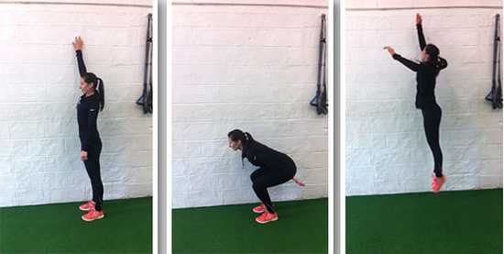
Jump Test
Objetivo: Medir la fuerza explosiva.
Procedimiento: El deportista debe colocarse de lado a la pared para medir con la cinta métrica que se ubicara en forma vertical y obtener la medida sin realizar el salto.
El deportista debe separarse de la pared, seguidamente flexionará las piernas y ejecutará el salto hacia arriba alcanzando la mayor altura posible y se registrara la altura máxima obtenida.
Para obtener el valor de análisis se saca la diferencia de alturas en la que se basa este test.

Slide 16
Resultados estadísticos- descriptivos del Jump Test
 | N | Mínimo | Máximo | Media | Desviación estándar
TEST INICIALES | 20 | 15,10 | 32,65 | 26,5425 | 4,48777
TEST FINAL | 20 | 15,15 | 35,50 | 27,8925 | 5,27657
N válido (por lista) | 20
Análisis.- Se observa en la totalidad de 20 deportistas evaluados en el Jump Test en los resultados iniciales y finales encontramos una mejoría de 0,05cm en la valoración de mínimo, mientras que en la valoración de máximo encontramos una mejoría de 2,85cm, mientras que en la valoración de la media un aumento 1,35cm y finalmente en la valoración de la Desviación estándar un aumento de 0,7888 favoreciendo los resultados finales en relación de los test iniciales

Slide 17
Análisis de Medias
 | TEST INICIALES | TEST FINAL
Media | 26,5425 | 27,8925
N | 20 | 20
Desviación estándar | 4,48777 | 5,27657
Análisis. – En los análisis de medias del Jump test se observa que existe una mejoría del 1,35cm determinando una mejoría una vez aplicado el programa de ejercicios para mejorar la fuerza explosiva.

Slide 18
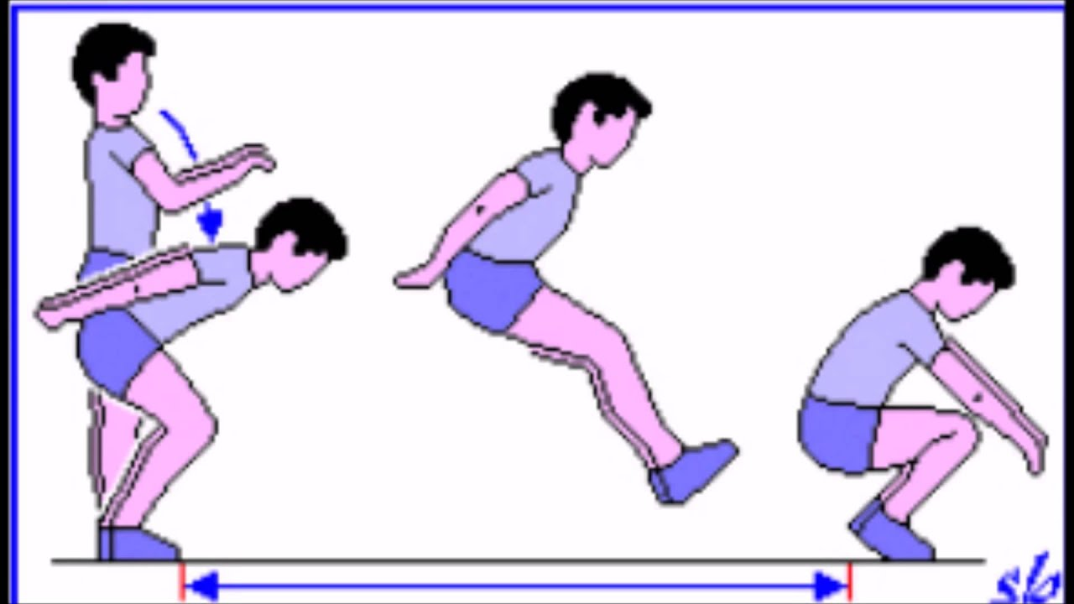
Long Test
Objetivo: Medir la fuerza explosiva
Procedimiento: El deportista deberá ubicarse con ambas piernas ligeramente separadas sobre el piso donde habrá una línea que denominaremos zona de partida, sin carrera de impulso debe realizar un salto hacia adelante
La medida será tomada desde la línea de partida hasta la última huella dejada por cualquier parte del cuerpo del deportista.
Se registrará la mejor distancia obtenida luego de 3 intentos por deportistas.

Slide 19
Resultados estadísticos- descriptivos del Long Test
 | N | Mínimo | Máximo | Media | Desviación estándar
TEST INICIALES LONG TEST | 20 | 142,00 | 158,45 | 152,5800 | 4,65226
TEST FINAL LONG TEST | 20 | 145,45 | 161,00 | 154,8150 | 4,24522
N válido (por lista) | 20
Análisis. - Se observa en la totalidad de 20 deportistas evaluados en el Long Test en los resultados iniciales y finales encontramos una mejoría de 3,45cm en la valoración de mínimo.
En la valoración de máximo encontramos una mejoría de 2,55cm.
En la valoración de la media un aumento 2,235cm
En la valoración de la Desviación estándar un aumento de 0,40704 favoreciendo los resultados finales en relación de los test iniciales,

Slide 20
Análisis de Medias
 | TEST INICIALES LONG TEST | TEST FINAL LONG TEST
Media | 152,5800 | 154,8150
N | 20 | 20
Desviación estándar | 4,65226 | 4,24522
Análisis. – En los análisis de medias del Long test se observa que existe una mejoría del 2,235cm determinando una mejoría una vez aplicado el programa de ejercicios para mejorar la fuerza explosiva.

Slide 21
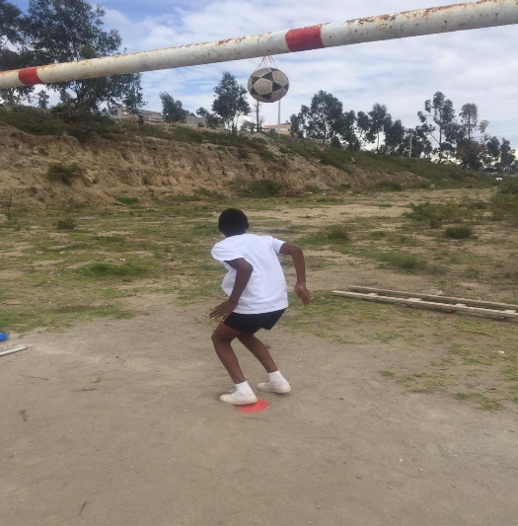
Test de Salto Sin Carrera de Impulso
Objetivo: Medir la Saltabilidad de los Deportistas
Procedimiento: El deportista se ubicara bajo el balón ubicado a cierta altura del suelo y con un pequeño impulso tratara de cabecear.
De lograrlo se le aumentara la altura hasta que el deportista no alcance a llegar a la pelota, se le evaluará de forma frontal, para cada altura contara con dos intentos.
Los rangos que se tomaran en cuenta para seguir elevando la altura es de 5cm, en el caso de no alcanzar la mejor marca se le irá aumentando de 1 cm para saber cuál es la máxima altura alcanzada.

Slide 22
Resultados estadísticos- descriptivos del Test de Salto Sin Carrera de Impulso
 | N | Mínimo | Máximo | Media | Desviación estándar
SALTO SIN IMPULSO INICIAL | 20 | 175,30 | 185,60 | 182,6575 | 3,39358
SALTO SIN IMPULSO FINAL | 20 | 178,50 | 188,25 | 185,3575 | 2,73305
N válido (por lista) | 20
Análisis. - Se observa en la totalidad de 20 deportistas evaluados en el Test de Salto Sin Carrera de Impulso en los resultados iniciales y finales encontramos una mejoría de 3,2cm en la valoración de mínimo.
En la valoración de máximo encontramos una mejoría de 2,64cm.
En la valoración de la media un aumento 2,7cm
En la valoración de la Desviación estándar un aumento de 0,66053 favoreciendo los resultados finales en relación de los test iniciales,

Slide 23
Análisis de Medias
 | SALTO SIN IMPULSO INICIAL | SALTO SIN IMPULSO FINAL
Media | 182,6575 | 185,3575
N | 20 | 20
Desviación estándar | 3,39358 | 2,73305
Análisis. – En los análisis de medias del Test de Salto Sin Carrera de Impulso se observa que existe una mejoría del 2,7cm determinando una mejoría una vez aplicado el programa de ejercicios para mejorar la fuerza explosiva.

Slide 24
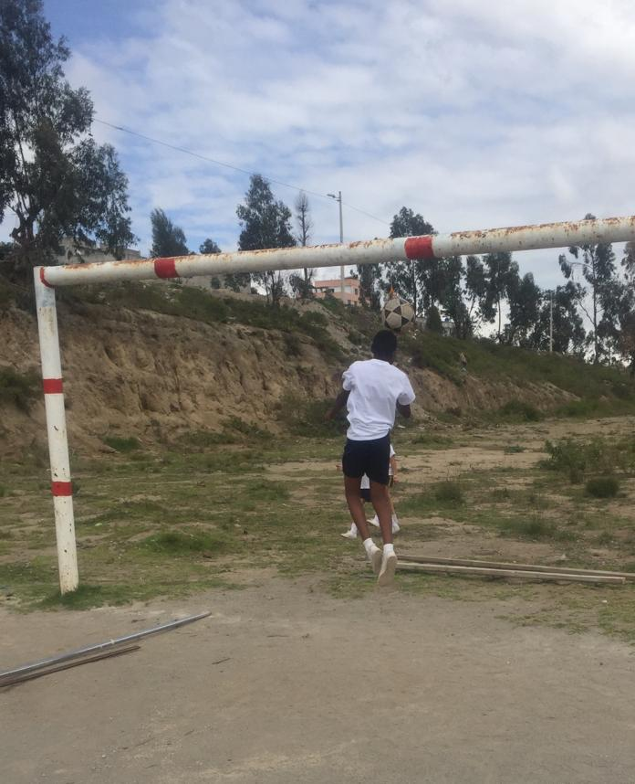
Test de Salto Con Carrera de Impulso
Objetivo: Medir la Saltabilidad de los Deportistas
Procedimiento: El deportista tendrá una distancia de 5 metros para poder realizar la carrea de impulso, saltar y tratar de alcanzar el balón que estará ubicado a una altura del piso.
De lograrlo se le aumentara la altura hasta que el deportista no alcance a llegar a la pelota, se le evaluará de forma frontal, para cada altura contara con dos intentos.
Los rangos que se tomaran en cuenta para seguir elevando la altura es de 5cm, en el caso de no alcanzar la mejor marca se le ira aumentando de 1 cm para saber cuál es la máxima altura alcanzada.

Slide 25
Resultados estadísticos- descriptivos del Test de Salto Con Carrera de Impulso
 | N | Mínimo | Máximo | Media | Desviación estándar
SALTO CON IMPULSO INICIAL | 20 | 187,50 | 193,80 | 190,6675 | 1,95739
SALTO CON IMPULSO FINAL | 20 | 189,25 | 196,75 | 192,9475 | 2,14491
N válido (por lista) | 20
Análisis. - Se observa en la totalidad de 20 deportistas evaluados en el Test de Salto Con Impulso en los resultados iniciales y finales encontramos una mejoría de 1.75cm en la valoración de mínimo.
En la valoración de máximo encontramos una mejoría de 2,95cm.
En la valoración de la media un aumento 2,28cm
En la valoración de la Desviación estándar un aumento de 0,18752 favoreciendo los resultados finales en relación de los test iniciales,

Slide 26
Análisis de Medias
 | SALTO CON IMPULSO INICIAL | SALTO CON IMPULSO FINAL
Media | 190,6675 | 192,9475
N | 20 | 20
Desviación estándar | 1,95739 | 2,14491
Análisis. – En los análisis de medias del Test de Salto Con Carrera de Impulso se observa que existe una mejoría del 2,28cm determinando una mejoría una vez aplicado el programa de ejercicios para mejorar la fuerza explosiva.

Slide 27
CONCLUSIONES
Se comprueba la hipótesis de trabajo donde la fuerza explosiva incide en la saltabilidad de los futbolistas de la escuela de fútbol del Municipio de Saquisilí categoría sub 14.
Se aplicó el programa de fuerza explosiva para el mejoramiento de la saltabilidad de los futbolistas de la escuela de fútbol del Municipio de Saquisilí, determinando los componentes y características del grupo etario y valorando cualidades prioritarias para el mejoramiento de la saltabilidad.
Se pudo observar que en los resultados de cada prueba realizada existió valores positivos al concluir el estudio propuesto para corregir las falencias detectadas en los deportistas de la escuela de fútbol del Municipio de Saquisilí

Slide 28
RECOMENDACIONES
Se debe aplicar programas de desarrollo de la fuerza explosiva en los diferentes periodos de entrenamiento los mismos que lograrán resultados positivos para el mejoramiento del rendimiento deportivo.
Se debe desarrollar la saltabilidad bajo un programa pedagógico deportivo el mismo que favorezca el rendimiento considerando las fajas etarias de los deportistas.
Se debería tener un especialista para la aplicación de cargas de trabajo para el desarrollo de la fuerza ya que los daños pueden ser irreversibles por el grado de lesiones que estos pueden provocar.

Slide 29
MUCHAS GRACIAS
ESPE

